Slide 1
Statische Programmanalyse
Abstrakte Interpretation
Gruppe 3

Slide 2
5.1 Analyseaufgabe/ 5.2 Usability

Slide 3
Theorie 4.1/ 4.2 – Eingabe
GUI (scala swing)
Programm anpassen, sodass json entsprechend Vorgabe erstellt wird
  Play-json zur Erstellung (Version 2.10.5)
Auch Analyse öffnen?
  Nein (Benchmark, getrennt konfigurierbar)
Wie soll Benchmark durchgeführt werden
  Python Skript

Slide 4
Theorie 4.1/ 4.2 - Ausgabe
GUI
Analyse öffnen
  Automatisch vs. Auswählen
  => Bei uns beides
Benchmark öffnen
  => Ähnlich wie normalen Report öffnen

Slide 5
Praxis 4.1/ 4.2 - Eingabe
CreateAnalysis starten
Projekte welche sich in bestimmten Verzeichnis befinden (./Projects) auslesen (erste Auswahl)
Domains anbieten (zweite Auswahl)
Analyse starten
  Gibt Feedback über Fertigstellung
  => Zeigen von CreateAnalysis

Slide 6
Praxis 4.1 – Ausgabe/ Einlesen des Reports
  OpenAnalyse starten
  Projekte werden in der Auswahl (falls erkannt) angezeigt
    Einschließlich grundlegenden Informationen (Softwaresystem und Domain)
    Alternativ über FileChooser öffnen
    Benchmark über Menubar auswählbar
  Man kann auch jetzt noch ein Projekt erstellen und nutzen (wird automatisch zur Combobox hinzugefügt)
    Nutzer erhält Information über geöffnete Reports oder neu erstellte Reports in Textarea
  => Zeigen von OpenAnalysis

Slide 7
5.3 Evaluationsaufgabe

Slide 8
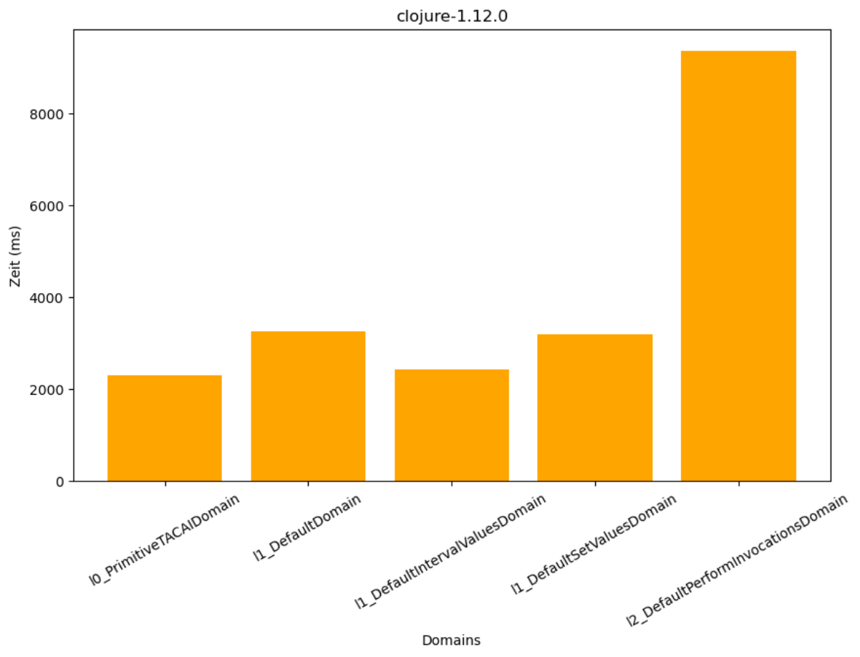
Laufzeit Auswertung einzelner Projekte

Slide 9
Anmerkungen
‚Ranking‘ der Laufzeit:
  I0_PrimitiveTACAIDomain
  Alle drei gleich
    I1_DefaultDomain
    I1_DefaultIntervalValuesDomain
    I1_DefaultSetValuesDomain
  I2_DefaultPerfomInvocationsDomain

Slide 10
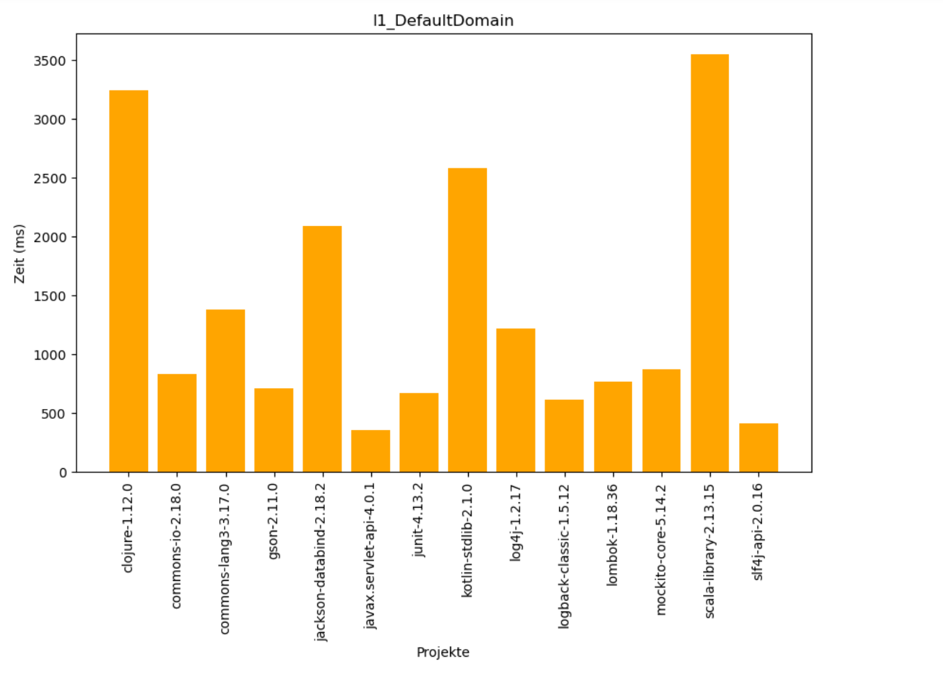

Laufzeit Auswertung einzelner Domains

Slide 11
Auswertung
Clojure – scala library (bisschen überraschend, da scala 2mb größer)
Commons-lang – kotlin-stdlib (ab und an gleich auf, PrimitiveTacaiDomain)

Slide 12
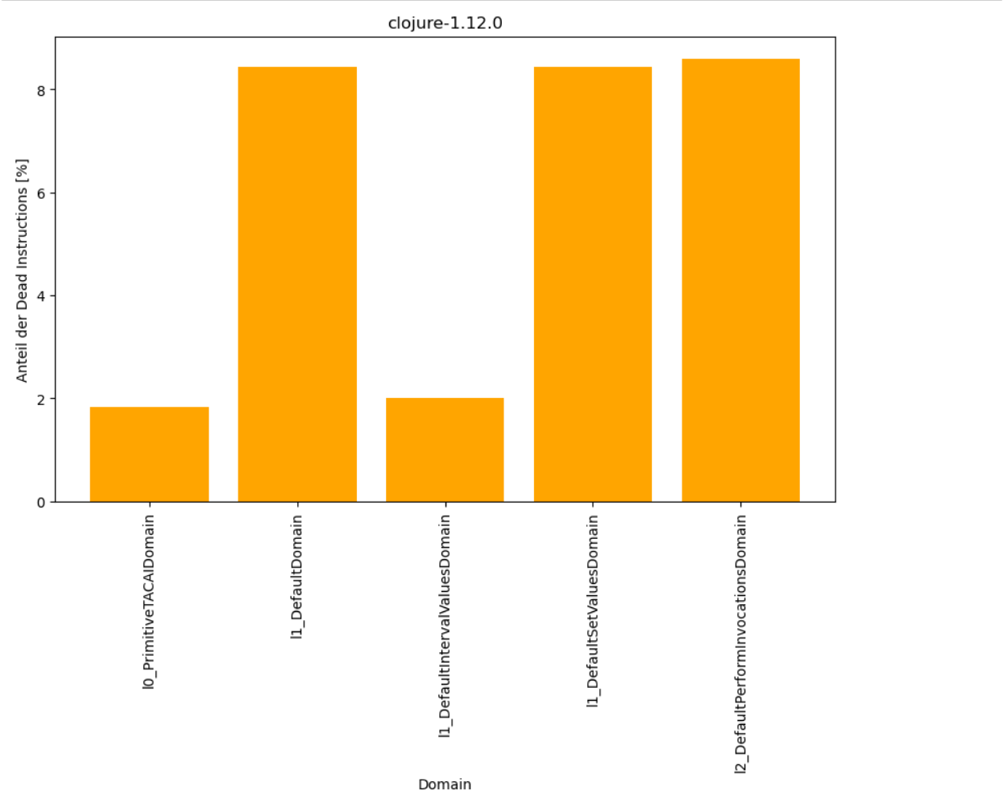
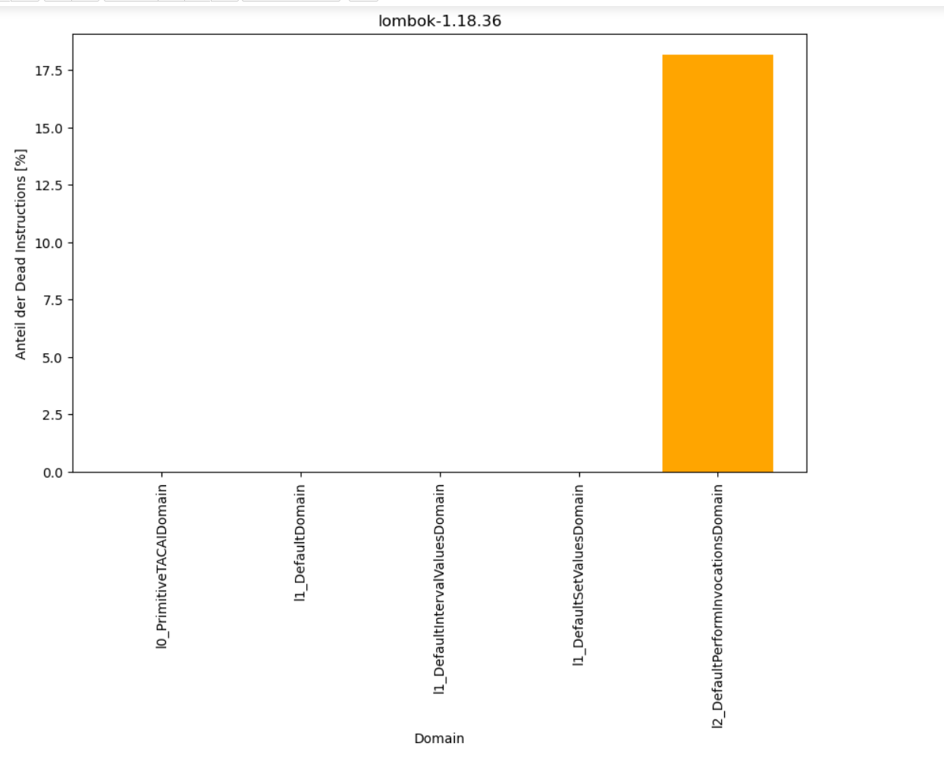
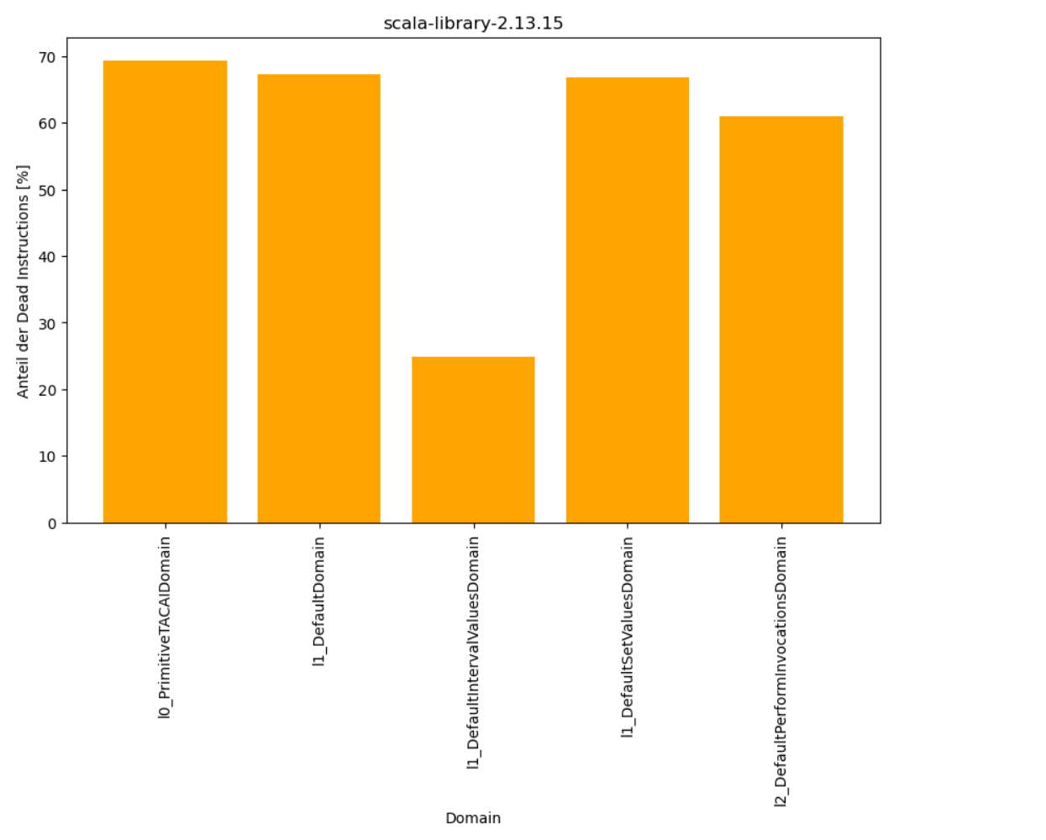
Anteil von Dead-Code-Instruktionen (Projekt)

Slide 13
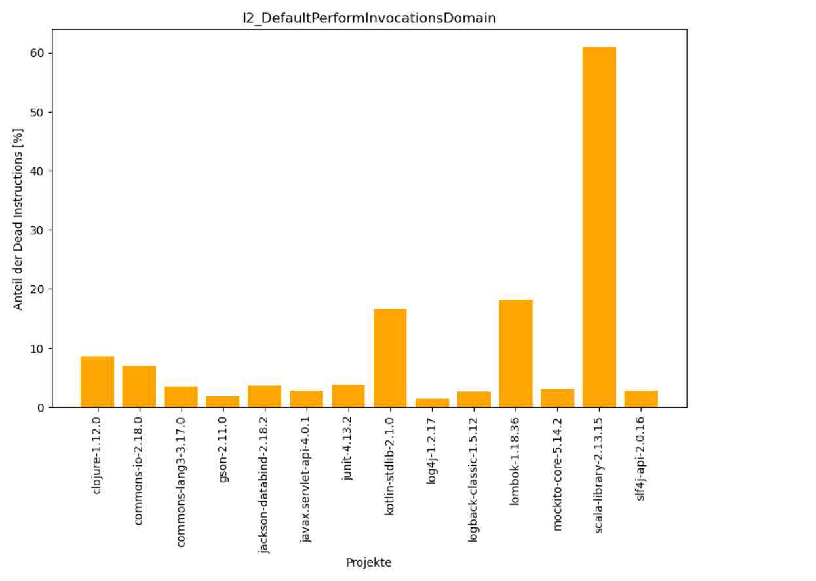
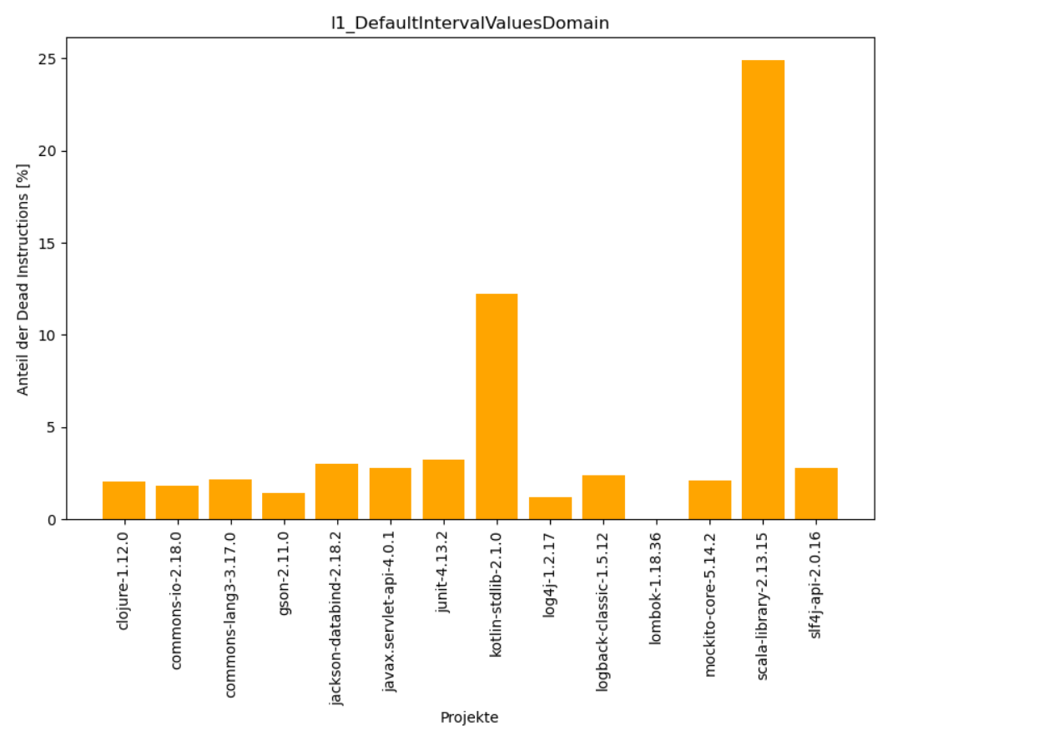
Anteil von Dead-Code-Instruktionen (Domain)

Slide 14
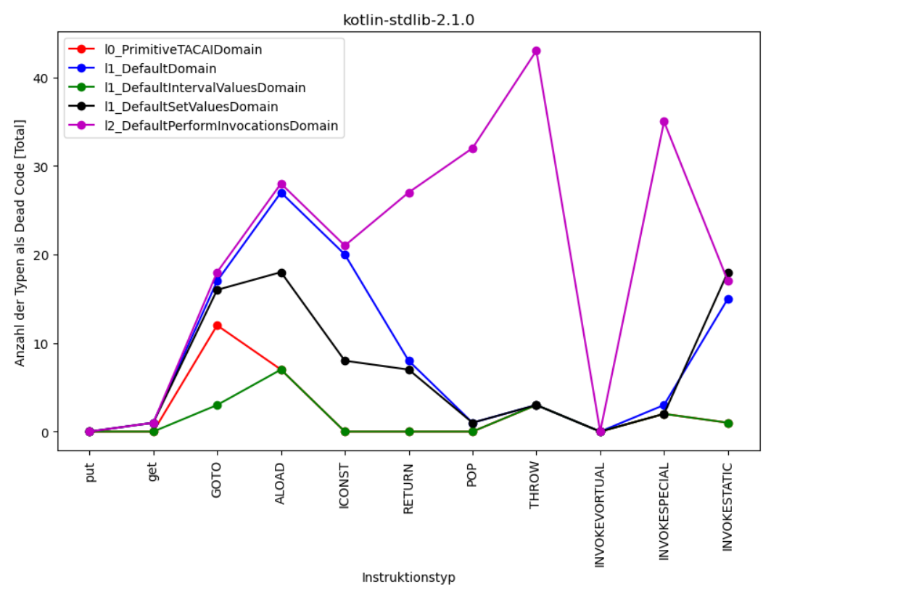
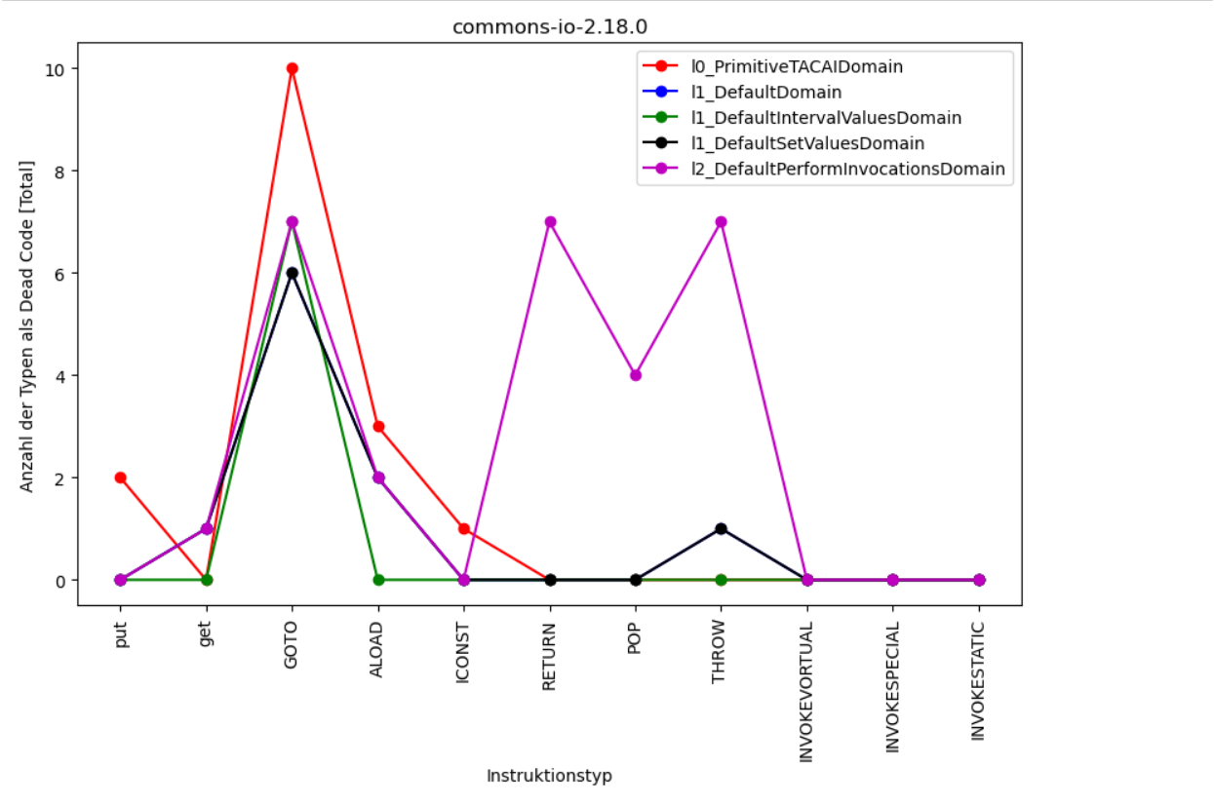
Instruktionenstypen

Slide 15
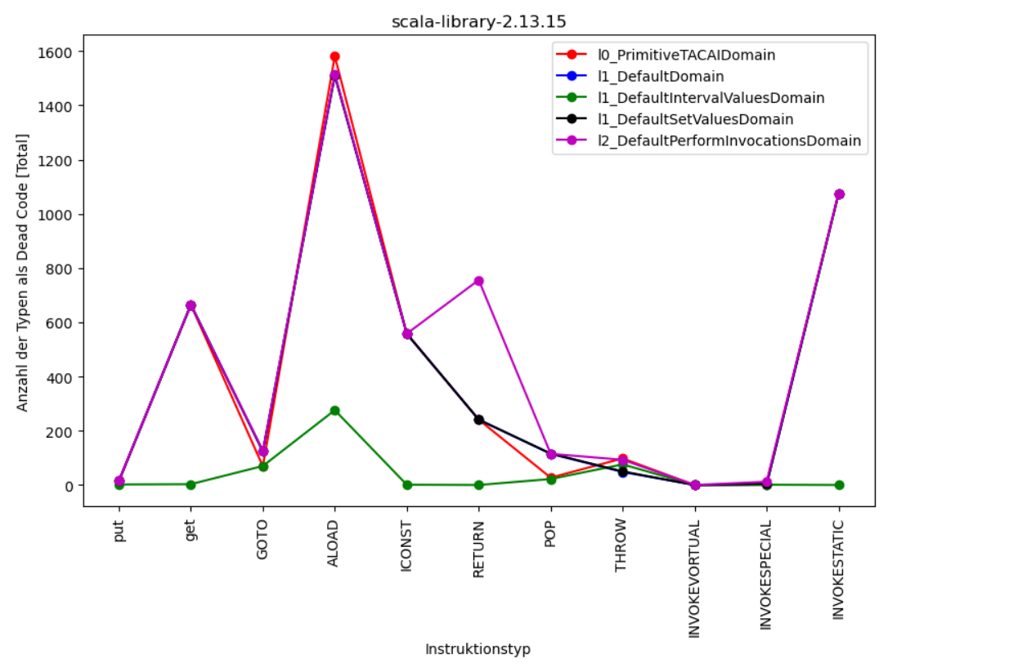
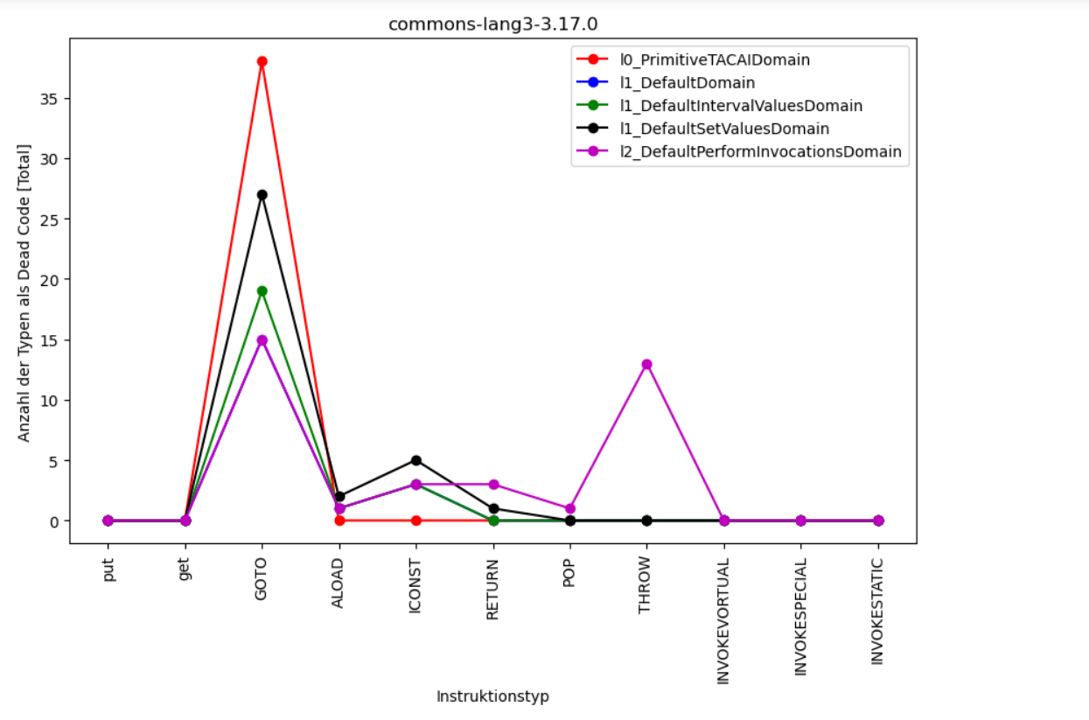
Instruktionenstypen

